Slide 1


FIREMNÝ PREHĽAD · 2026
Ekospotreba
Ekologické obaly nielen na jedlo — pre gastro prevádzky, hotely a zdravotnícke zariadenia.
#Baví nás baliť vás
SÍDLO
Piešťany, Slovensko
SEGMENT
B2B distribúcia
WEB
ekospotreba.sk
01 / 09

Slide 2

KTO SME
B2B distribútor ekologických obalov
a spotrebného tovaru
Ekospotreba zásobuje slovenské aj zahraničné prevádzky obalovým materiálom, hygienickými a zdravotníckymi potrebami zo skladu v Piešťanoch. Dodávame veľkoskladom aj priamo koncovým zákazníkom.
Pre zahraničných sprostredkovateľov zabezpečujeme kompletný fulfillment vrátane skladovania, kompletizácie a distribúcie tovaru. Okrem spotrebného materiálu a obalových riešení stojíme aj za vlastnou značkou IMU Drink® – prírodným hydratačným nápojom s prirodzene sa vyskytujúcimi elektrolytmi.
SKÚSENOSTI
PÔSOBNOSŤ
25+ rokov na trhu
SK · CZ · HU · AT · HR · DE · AE
EKOSPOTREBA — FIREMNÝ PREHĽAD
02 / 09

Slide 3

MISIA A VÍZIA
MISIA
Prispievať k ochrane životného prostredia a zároveň podporovať plynulý chod prevádzok našich zákazníkov — bez ekologických záväzkov na úkor spoľahlivosti dodávok, cien alebo dostupnosti tovaru, ktorý gastro či zdravotnícka prevádzka denne potrebuje.
VÍZIA
Postupne presúvať firmy od plastových obalov k ekologickým alternatívam — bez toho, aby to prevádzku spomalilo. Preto vedľa seba ponúkame klasický aj ekologický sortiment a tempo prechodu necháme na zákazníkovi. Počas celého procesu sme pre zákazníka prítomní a ochotní poradiť a zdieľať našu expertízu v obore.
EKOSPOTREBA — FIREMNÝ PREHĽAD
03 / 09

Slide 4

ČO PONÚKAME
Šesť kategórií sortimentu
Obaly na jedlo
Baliace materiály
Kancelárske potreby
Boxy na jedlo so sebou, misky na polievky s viečkom, dezertové boxy — papier, bagasa, PP a PET.
Potravinárska fólia, alobal, vrecká, lepiace pásky a bublinková fólia.
Kancelársky papier, tonery, obálky a bežný papiernický sortiment.
Hygiena a ochrana
Zdravotnícky sortiment
Nápoje – IMU drinky
Čistiace prostriedky, hygienické potreby a ochranné pomôcky pre prevádzky.
Nitrilové rukavice a ďalšie zdravotnícke potreby cez Eko spotreba Medical.
Vlastná značka IMU® je funkčný ovocný nápoj v prášku so superfoods a elektrolytmi z kokosovej vody. Bez pridaného cukru, aróm, farbív a konzervantov. V roku 2026 bol zaradený do SIAL Innovation Selection.
EKOSPOTREBA — FIREMNÝ PREHĽAD
04 / 09

Slide 5

PRE KOHO PRACUJEME
Dva hlavné okruhy zákazníkov
Pracujeme naprieč gastro sektorom aj zdravotníctvom — všade tam, kde prevádzka rieši dennú spotrebu obalov, hygieny a jednorazového materiálu vo veľkom objeme a potrebuje sa naň spoľahnúť.
GASTRO & HOTELIERSTVO
ZDRAVOTNÍCKY SEKTOR
HoReCa
Zdravotníctvo
Jednorazové obaly na jedlo a nápoje, baliaci materiál aj bežný prevádzkový sortiment — v objeme, ktorý gastroprevádzka reálne spotrebuje.
Ochranné pomôcky, rukavice a zdravotnícky spotrebný materiál cez samostatný e-shop Eko spotreba Medical.
• Hotely
• Ambulancie
• Reštaurácie
• Kliniky
• Kaviarne a bary
• Zdravotnícke zariadenia
• Catering a rýchle občerstvenie
EKOSPOTREBA — FIREMNÝ PREHĽAD
05 / 09

Slide 6
SILNÉ STRÁNKY
Rýchlosť a kapacita, na ktoré sa dá spoľahnúť
24–72 h
5 000+ m²
7
Doručenie objednávky, často už na nasledujúci deň
Skladová plocha v Piešťanoch
Trhov — Slovensko, Česko, Maďarsko, Rakúsko, Chorvátsko, Nemecko, Dubaj
Individuálny prístup
Potlač na mieru
Skladovanie
Dodávky šijeme na mieru každému zákazníkovi — objem, frekvencia aj sortiment podľa prevádzky.
Potlačíme takmer čokoľvek presne podľa predstavy zákazníka — od pohárov po vlastné obaly.
Ponúkame aj skladovanie tovaru pre partnerov v našom sklade v Piešťanoch.
EKOSPOTREBA — FIREMNÝ PREHĽAD
06 / 09

Slide 7

AKO NAKUPOVAŤ
Štyri spôsoby, ako s nami obchodovať
EKO SPOTREBA
EKO SPOTREBA MEDICAL
Bežný sortiment
Zdravotnícky sortiment
Obaly, baliace materiály a kancelárske potreby.
Rukavice a ďalšie zdravotnícke potreby.
eshop.ekospotreba.sk
medical.ekospotreba.sk
IMU DRINKY
PRIAMY KONTAKT
Funkčný nápoj Imu®
Objednávky a poradenstvo
Vlastná značka — superfood hydration nápoj v prášku, bez pridaného cukru a umelých farbív.
www.imudrink.com
Pre väčšie odbery alebo individuálne požiadavky.
info@ekospotreba.sk
EKOSPOTREBA — FIREMNÝ PREHĽAD
07 / 09

Slide 8
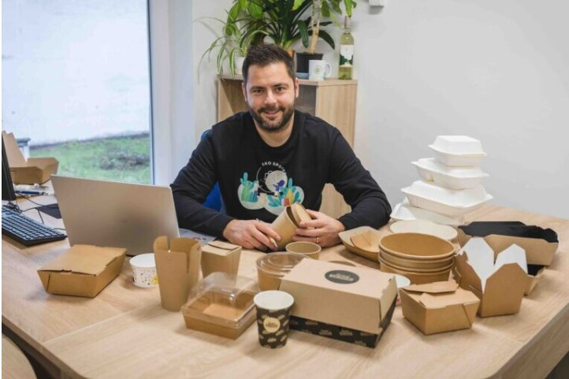
SPOLOČENSKÁ ZODPOVEDNOSŤ
Podpora komunity
• Podpora útulku
• Podpora škôl a škôlok
• Podpora Služieb mesta Piešťany
• Podpora kultúrnych podujatí – Dychfest, Dropeak
• Podpora Mestskej polície
• Piešťanské zábaly, Inntolerant rozhovory, Deň bez stresu...
• Podpora športu pre deti – HappyMove, Miklík Cup, športové kempy
• A mnoho ďalšieho, čo sa nestihlo dostať von
OCENENIE MESTA PIEŠŤANY
ČÍTAŤ ČLÁNOK ↗
Jaroslav Rybárik získal Cenu primátora mesta Piešťany – Filantrop roka 2024.
O NÁS VO FORBESE
ČÍTAŤ ČLÁNOK ↗
Forbes Slovensko predstavil príbeh Eko spotreba v článku „Ekológia je udržateľná, ak má aj funkčné výhody“.
Forbes PRestige – sponzorovaný obsah vytvorený v spolupráci s klientom.
EKOSPOTREBA — FIREMNÝ PREHĽAD
08 / 09
Notes:
[Sources]
- https://www.pnky.sk/aktuality/primator-ocenil-osobnosti-za-rok-2024/ — presný názov ocenenia a rok
- https://www.forbes.sk/ekologia-je-udrzatelna-ak-ma-aj-funkcne-vyhody/ — článok o Eko spotreba; Forbes PRestige, sponzorovaný obsah
[/Sources]

Slide 9
KONTAKT
Poďme obchodovať
KANCELÁRIA A SKLAD
SPOJENIE
FAKTURAČNÉ ÚDAJE
Priemyselná 2
Piešťany, Slovensko
+421 908 096 288
info@ekospotreba.sk
Royova 6, Piešťany
IČO 51 170 451
DIČ 2120616179
IČ DPH SK2120616179
KONTAKTNÉ OSOBY
WEB
Jaroslav Rybárik — CEO
Miroslav Michale — riaditeľ
Zdenka Rybáriková – IMU Drink ®
ekospotreba.sk
eshop.ekospotreba.sk · medical.ekospotreba.sk
ekospotreba.cz
www.imudrink.com
Ekospotreba — Piešťany, Slovensko
09 / 09

